Slide 1
스마트 코스메틱 컨버터
(Smart Cosmetic Converter)
- 이승진 -

Slide 2

Table of Contents.
프로젝트 제안서
001
PJT 과제 파악 및 개념 숙지
002
개발 환경 구성 및 방안 수립
003
솔루션 개발
004
PJT 결과 정리
005

Slide 3
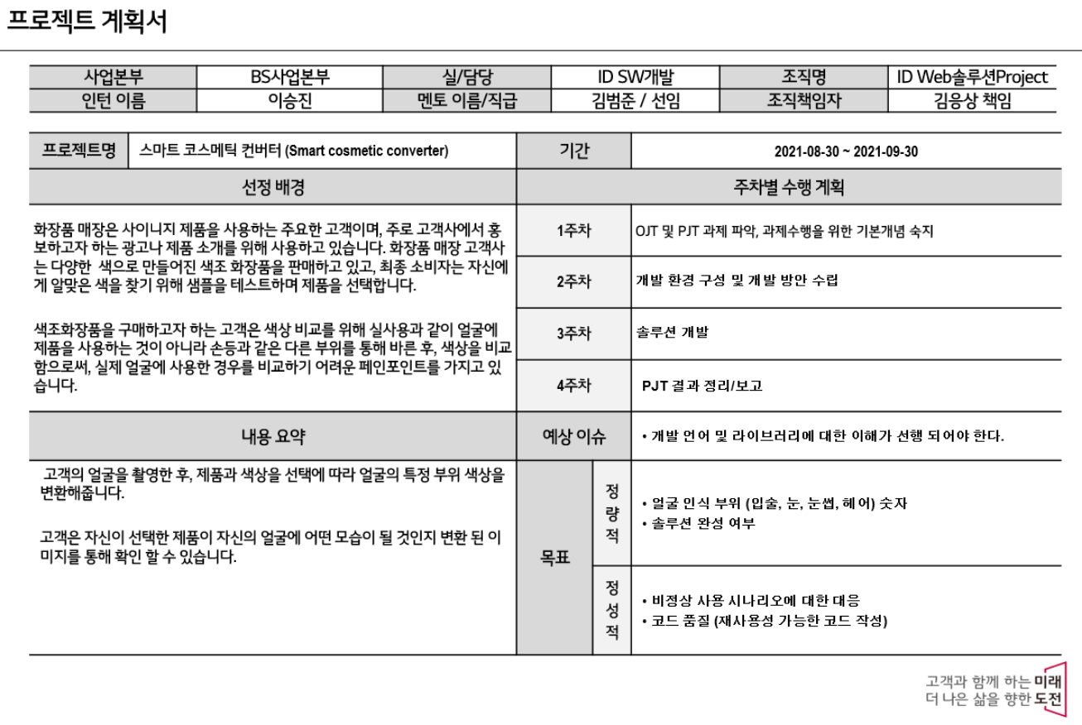

Slide 4

선정 배경
PART1
화장품 매장
홍보하고자 하는 광고나 제품 소개를 위해 사이니지 제품을 사용하는 주요한 고객이다.
다양한 색으로 만들어진 색조 화장품을 판매하고 있다.
Pain Point
실제 본인의 얼굴에 바른 모습을 확인할 수 없다.
코로나 또는 위생상의 문제로 인해 테스트를 할 수 없다.
최종 소비자
본인에게 맞는 색조 화장품을 찾기 위해 샘플을 손등과 같은 본인 피부에 테스트 해보며 제품을 선택한다.

Slide 5







개발환경 구성
PART1
개발 환경
사용 언어
사용 라이브러리

Slide 6
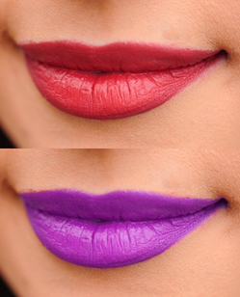
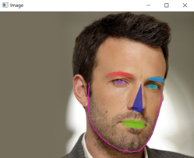
주요 기능
PART1
촬영된 얼굴 이미지에서
원하는 부위(입술, 눈썹 등)의
영역을 지정
이미지의 일부분을
원하는 색상으로 변경

Slide 7
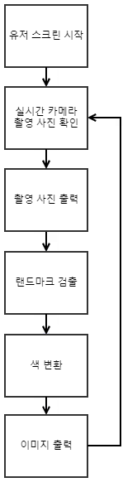
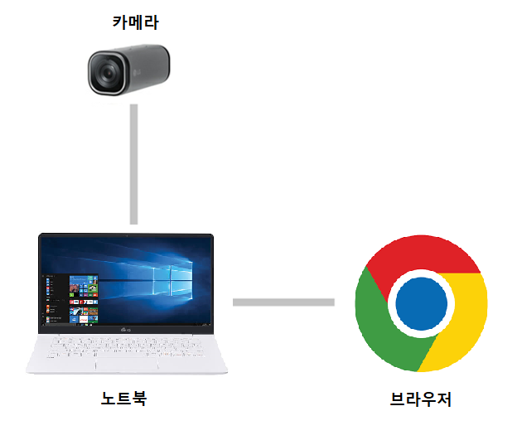
시스템 구성 및 흐름
PART1
* 랜드마크란?
코, 눈, 입, 눈썹, 턱선과 같이 얼굴에 없으면 안되는 것을 말합니다.

Slide 8
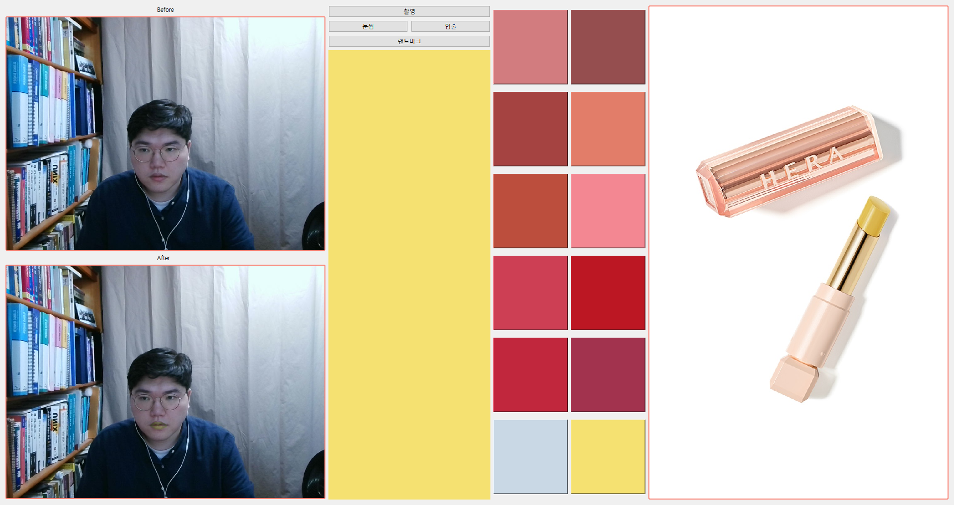


결과 및 정리 보고
촬영 및
부위 선택
색상 선택지
선택 색상 제품
PART1
Before 사진
After 사진
선택된 색상

Slide 9
추가 자료
PART1
주로 립스틱을 구매한 경로
코로나 이전
코로나 이전
* 직접 사용할 립스틱을 구매 했거나 다른 사람에게 선물 할 용도로 립스틱을 구매한 48인에게 설문한 데이터 입니다.

Slide 10
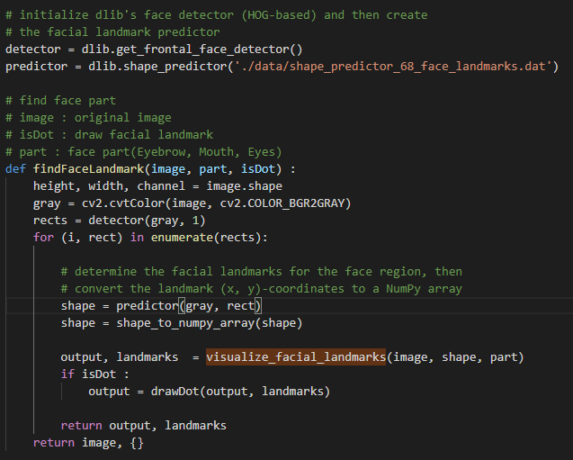
추가 자료
PART1
랜드마크를 검출하기 위한 흑백 이미지 생성 및 얼굴 영역 검출
검출된 얼굴의 영역에서 랜드마크 검출

Slide 11
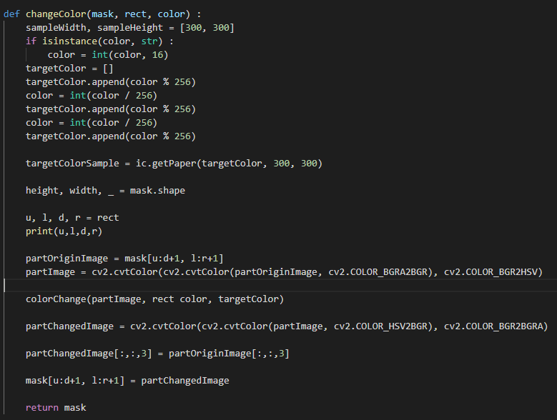
추가 자료
PART1
바뀔 색상을 값으로 받음
색 좌표계 변환 후 색변환

Slide 12
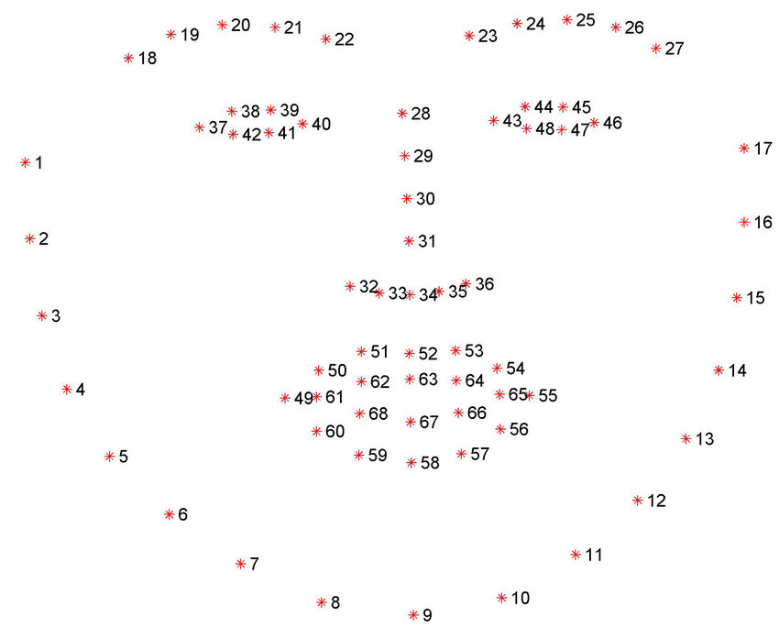
추가 자료
PART1
랜드마크란?
얼굴에서 없으면 안 되는 코, 눈, 입, 눈썹, 턱선과 같은 것을 얼굴의 랜드마크라고 부를 수 있습니다.
Dlib 에선 사람 얼굴을 분석해 얼굴에 있는 모서리 68개에 대해서 인식을 도와줍니다.

Slide 13
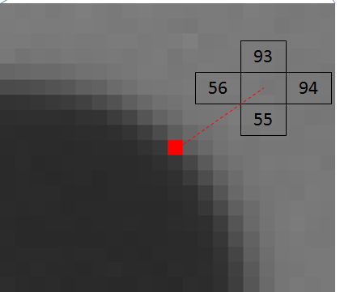
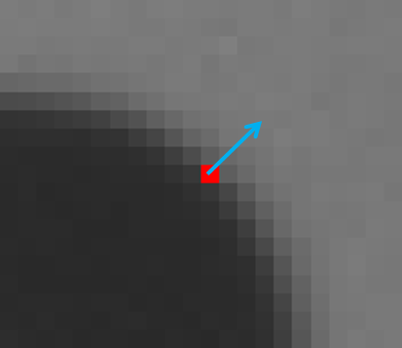
추가 자료
PART1
Dlib의 얼굴 검출 원리
Dlib 라이브러리에서는 얼굴 탐색을 위해 HOG특성을 활용하거나 또는 대신 학습된 CNN모델을 사용할 수 있다.
HOG는 픽셀값의 변화로 파악할 수 있는 영상 밝기 변화의 방향을 그래디언트(gradient)로 표현하고, 이로부터 객체의 형태를 찾아낼 수 있다.
이미지 출처 : https://chrisjmccormick.wordpress.com/2013/05/07/gradient-vectors/

Slide 15
감사합니다.

